Slide 1

Ihr Partner für soziale Sicherheit
Steiermark
in Gegenwart und Zukunft
Mag.ª Katharina Krusch-Batruel

Slide 2


Zahlen, Daten, Fakten
€ 1.705,26 Alterspension Frauen
€ 2.434,77 Alterspension Männer
60,7 Jahre Pensionsantrittsalter Frau
62,4 Jahre Pensionsantrittsalter Männer
4
Quelle: www.pv.at 04/26

Slide 3

Leistungsübersicht
Serviceleistungen
Pensionsleistungen
Gesundheitsleistungen
Pflegegeld und Angehörigenbonus
Leistungen aus dem Unterstützungsfonds

Slide 4

Serviceleistungen vor Pensionsbezug
Feststellung der Versicherungszeiten
Anspruchsprüfung (Stichtag)
Pensionsvorausberechnung
Pensionskontozugang online
www.meinesv.at

Slide 5







Erreichbarkeit der PV
05 03 03 - 34 170 persönlicher Beratungstermin
Infoplattform - Eggenbergerstraße 3, Graz
(07:00 – 15:00 Uhr, donnerstags bis 18:00 Uhr)
Regionalsprechtage
- 34 452 Termin für ausländische Sprechtage
pva-lsg@pv.at (Versicherungsnummer angeben)
www.pv.at

Slide 6

Versicherungszeiten APG ab 01.01.2005
für ab 31.12.1954 Geborene
Beitragsmonate auf Grund einer…
- Erwerbstätigkeit
(ehemals Beitragszeiten)
- Teilpflichtversicherung
(ehemals Ersatzzeiten)
- freiwilligen Versicherung

Slide 7

Kindererziehungszeiten
Erziehung im Inland
bis zu 48 Monate pro Kind / Mehrlinge 60 Monate
Elternteil der überwiegend erzogen hat
kann zwischen den Eltern aufgeteilt werden
mtl. Beitragsgrundlage € 2.468,01
Geburt
1. Kind
4 Jahre Kinder erziehungszeiten
4 Jahre Kindererziehungszeiten
nach 2 Jahren
Geburt
2. Kind

Slide 8
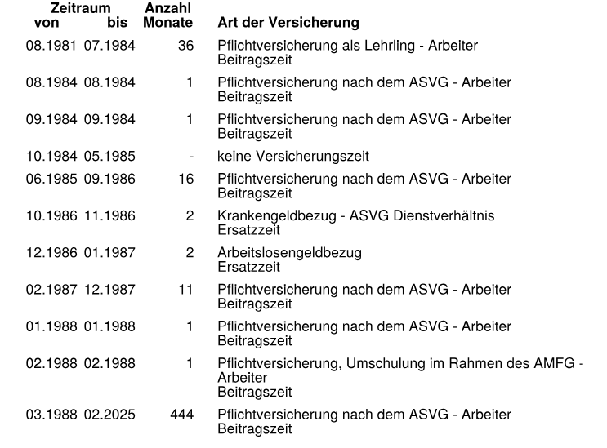
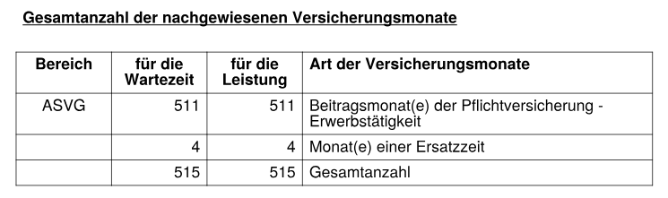

Slide 9
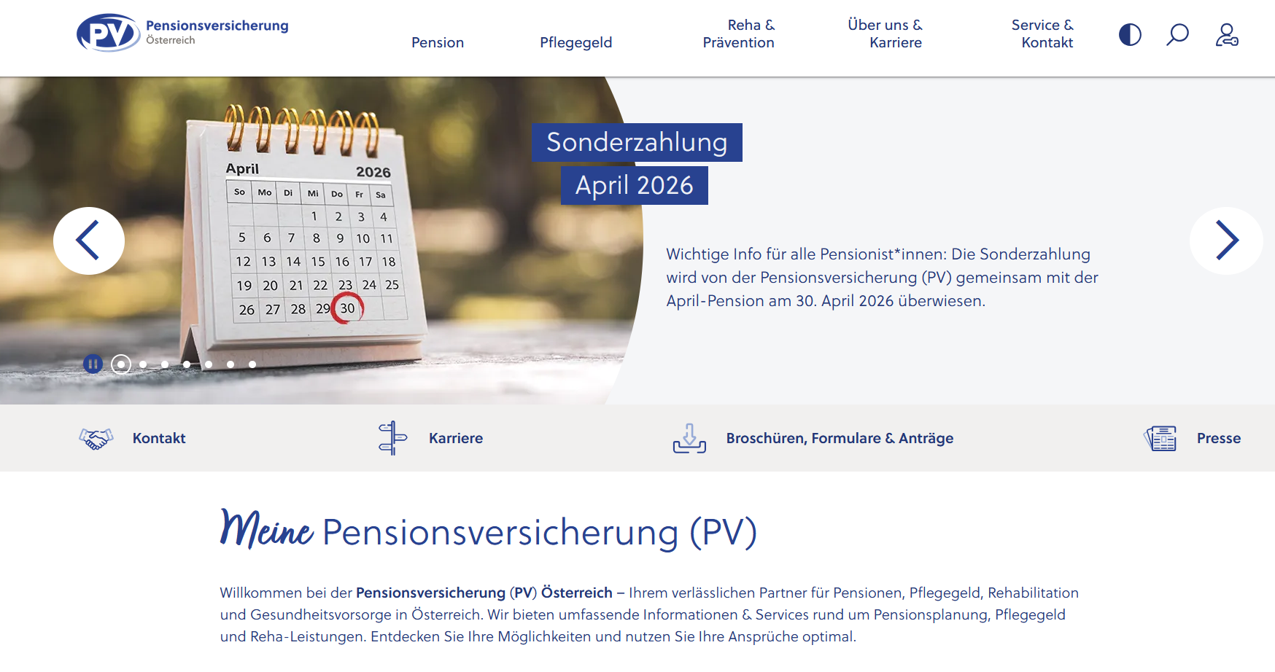
ab 50./55. Lebensjahr

Slide 10
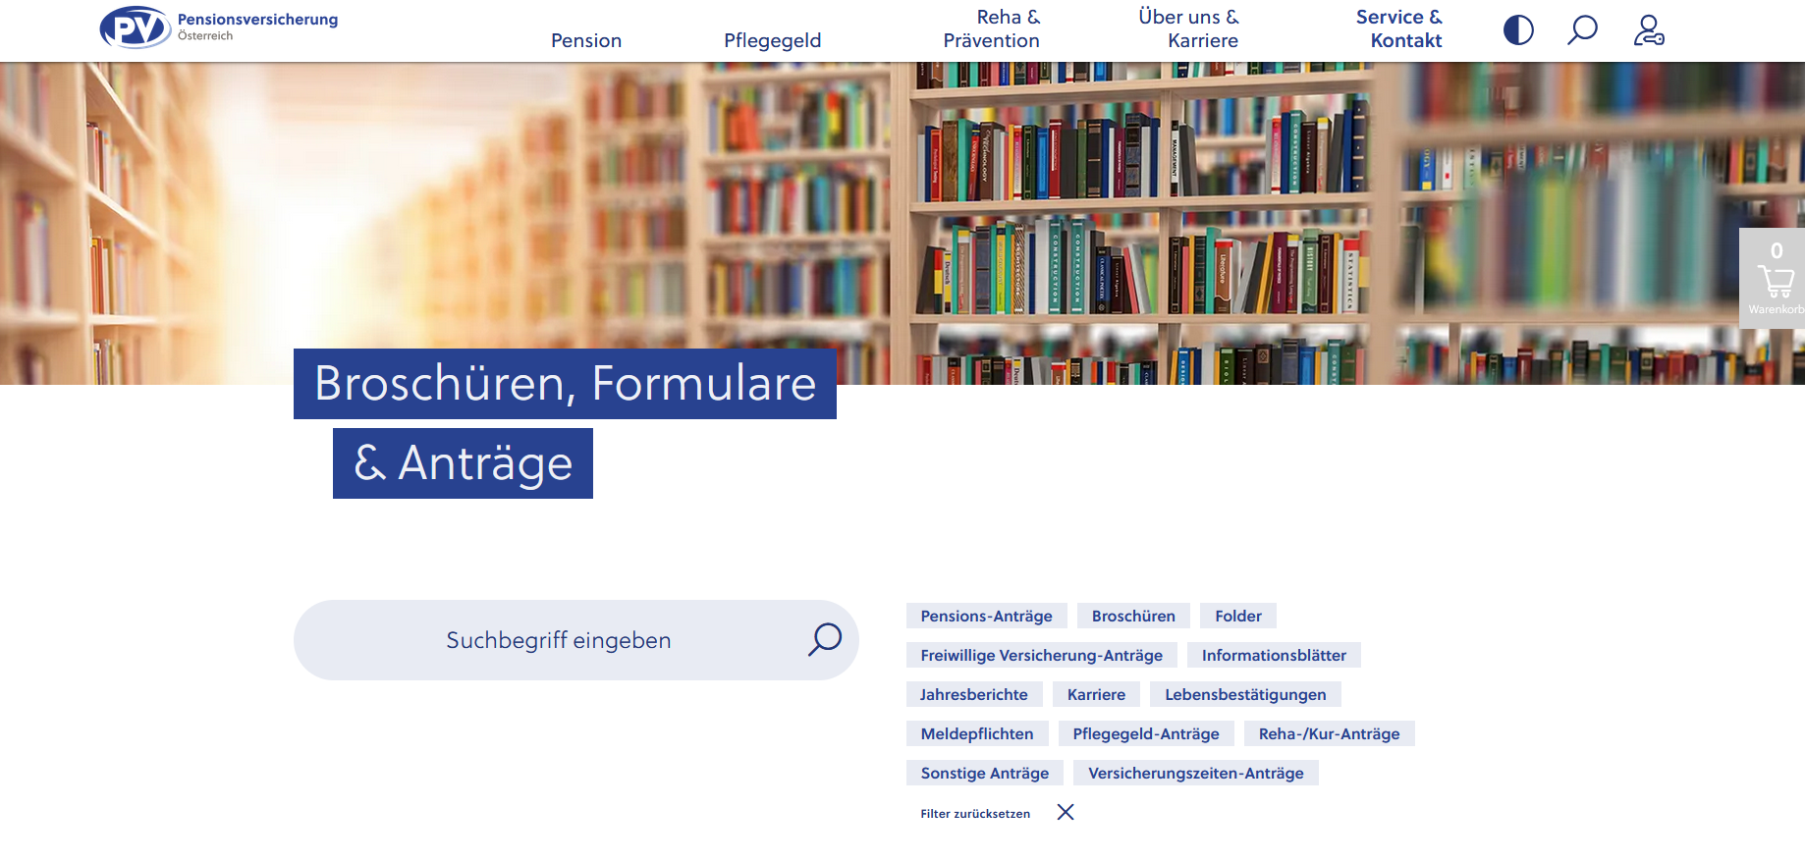

Slide 11
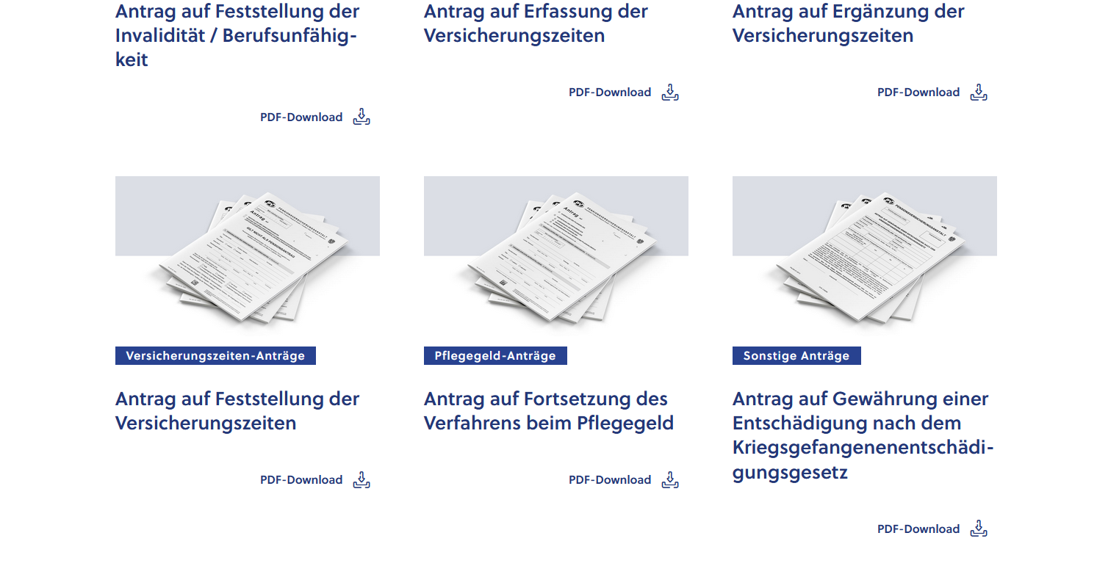
Notes:
FST VZ ab 50 Lebensjahr möglich
PVB ab 55 Lebensjahr möglich

Slide 12
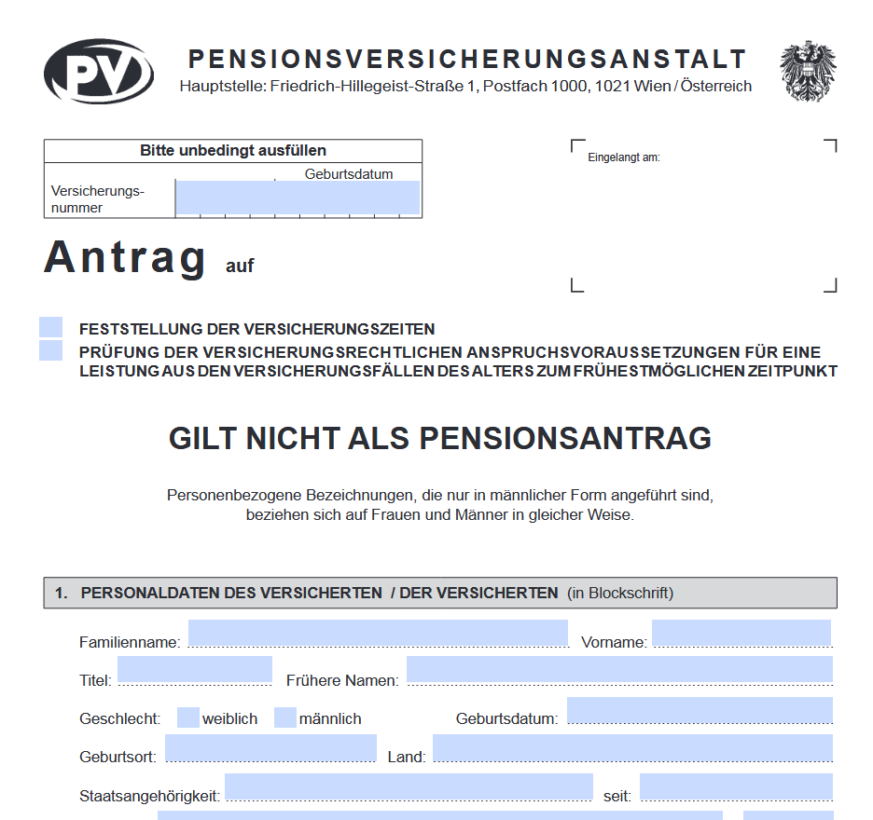
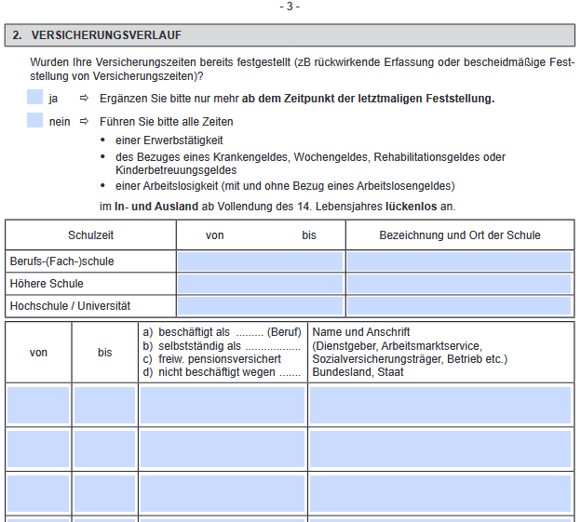
1. Seite des Antrages
3. Seite des Antrages
Wann?
und Pensionsvorausberechnung
Wieviel?

Slide 13

Feststellung Schwerarbeitszeiten
Ziffer 1 Schicht- und Wechseldienst
Ziffer 2 regelmäßig unter Hitze/Kälte
Ziffer 3 chemische oder physikalische Einflüsse
Ziffer 4 schwere körperliche Arbeit
Männer = 2.000 Arbeitskilokalorien
Frauen = 1.400 Arbeitskilokalorien
Ziffer 5 berufsbedingte Pflege NEU
Ziffer 6 trotz Vorliegens einer Minderung der Erwerbsfähigkeit
Notes:
Wird der Zugang in Zukunft erschwert?

Slide 14
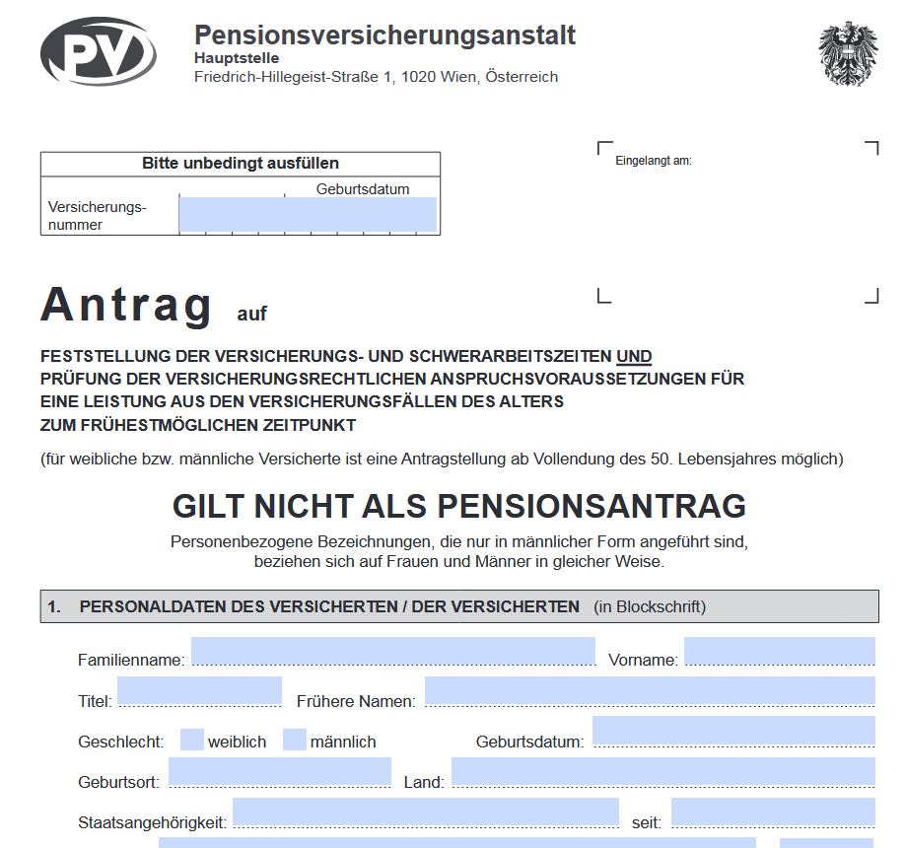
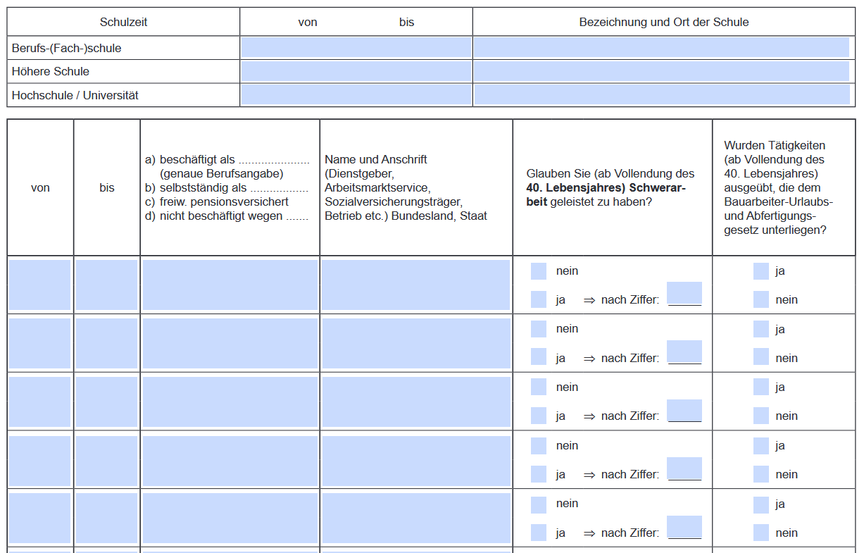
1. Seite des Antrages

Slide 15
Entstehung von Ansprüchen
Eintritt des Versicherungsfalles
Allgemeine Anspruchsvoraussetzungen (Wartezeit)
besondere Anspruchsvoraussetzungen
Leistungsanspruch entsteht kraft Gesetz
Antragsprinzip!!

Slide 16
Versicherungsfall…
…der geminderten Arbeitsfähigkeit
…des Todes
…des Alters

Slide 17

Leistungen aus dem VF der geminderten Arbeitsfähigkeit
Invaliditätspension
Berufsunfähigkeitspension
Umschulungsgeld (AMS)
Rehabilitationsgeld (ÖGK)
Antrag auf Feststellung von BU/IV

Slide 18
Leistungen aus dem VF der geminderten Arbeitsfähigkeit
Allgemeiner Arbeitsmarkt
Berufsgruppe
Beruf
Notes:
Berufsschutz, Tätigkeitsschutz usw. erklären

Slide 19

Leistungen aus dem VF des Todes
Witwen-/Witwerpension
Pensionen für hinterbliebene eingetragene Partner
Waisenpension
Abfindung

Slide 20
Leistungen aus dem VF des Alters
Alterspension……………………………..……………Alterspension
Hacklerpension
Sonderruhegeld
Schwerarbeitspension
Korridorpension
65
52
57
60
62
63
68
Sonderruhegeld
Schwerarbeitspension
Korridorpension
Alterspension
- 0 %
- 9 %
- 15,3 % (10,2%)
- 0 %
+ 15,3 %
Hacklerpension
- 12,6 %

Slide 21
Anpruchsvoraussetzungen
52
57
240 NSCHG-M oder
180 NSCHG-M innerhalb der letzten 30 Jahre vor dem Stichtag
Sonderruhegeld
0%
60
Schwerarbeitspension
540 VM und innerhalb der letzten 20 Jahre vor dem Stichtag 10 Jahre Schwerarbeit
- 9 %
62
63
Korridorpension NEU
480 VM Übergangsbestimmung auf 504 VM
- 15,3 %
(10,2 %)
62
Hacklerpension
540 BM/Erwerbstätigkeit
- 12,6 %
180 BM oder 300 VM (ewige Anwartschaft)
180 VM innerhalb der letzten 30 Jahre vor dem Stichtag
180 VM davon 84 BM/Erwerbstätigkeit (Mindestversicherungszeit nach APG)
65
Alterspension
0%

Slide 22

Zuverdienstgrenzen
Sonderruhegeld
am Stichtag…
keine Pflichtversicherung, auch nicht BSVG
keine Urlaubsentschädigung
kein Einkommen über der Geringfügigkeitsgrenze € 551,10
Schwerarbeitspension
Korridorpension
Hacklerpension
besonderer Höherversicherungsbetrag
Alterspension
NEU ab 2027
weiterarbeiten und Pensionsbezug
weiterarbeiten ohne Pensionsbezug
für max. 3 Jahre
+ 15,3 %
Halbierung
DN und DG-PV-Beiträge

Slide 23

Pensionskonto
für ab 01.01.1955 Geborene
PENSIONSKONTOERSTGUTSCHRIFT
Beitragsgrundlagensumme eines Jahres x 1,78 % = TEILGUTSCHRIFT
Beitragsgrundlagensumme eines Jahres x 1,78 % = TEILGUTSCHRIFT
Beitragsgrundlagensumme eines Jahres x 1,78 % = TEILGUTSCHRIFT
Summe der aufgewerteten Teilgutschriften = GESAMTGUTSCHRIFT
Gesamtgutschrift / 14 = monatliche Pensionshöhe brutto
zum 65. Lebensjahr

Slide 24

Pensionssplitting
bis zum 10. Geburtstag des Kindes - formlos beantragen
für die ersten 7 Jahre ab dem Jahr der Geburt möglich
für max. 14 Jahre
Übertragung max. 50 % der Teilgutschrift
bei Übernehmer maximal Höchstbeitragsgrundlage
jährlich € 97.020,-
Übertragung ist verbindlich

Slide 25

Selbst-/Weiterversicherungen…
bei geringfügiger Beschäftigung
für pflegende Angehörige
für Zeiten der Pflege eines behinderten Kindes
Angehörigenbonus
für Schul-, Studien- und Ausbildungszeiten für ab den 01.10.2005 liegenden Zeiten
mtl. € 83,49
beitragsfrei
beitragsfrei
mtl. € 134,30
mtl. € 1.580,04

Slide 26
Ausgleichszulage
Richtsatz für Alleinstehende € 1.308,39
Richtsatz für Ehepaare und
eingetragene Partner € 2.064,12
Erhöhung je Kind € 201,88
Pensionsantrag ist automatisch AZ-Antrag
Richtsatz
- Bruttopension
- Nettoeinkommen (auch des Gatten/Partners)
- Unterhaltsansprüche
Ausgleichszulage

Slide 27

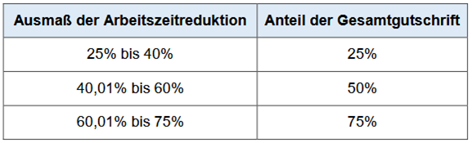
Teilpension
Anspruchsvoraussetzungen für eine der folgenden Pensionsarten müssen erfüllt sein:
- Korridorpension - Schwerarbeitspension
- Hacklerpension - Alterspension
es darf kein Eigenpensionsbezug vorliegen
Ab- und Zuschläge je nach Pensionsart
keine gemeinsame Versteuerung

Slide 28
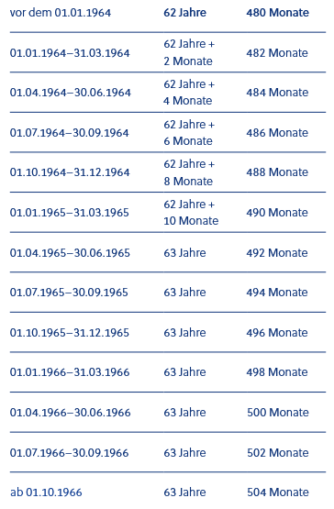
Korridorpension
Übergangsregelung

Slide 29
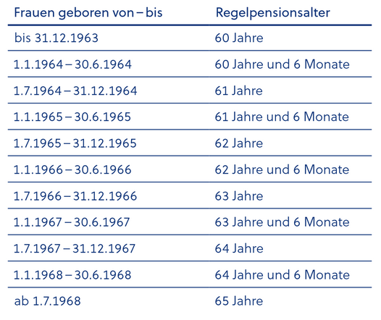
Alterspension
Übergangsregelung Anfallsalter Frauen

Slide 30


Danke
Mag.ª Katharina Krusch-Batruel

